Slide 1
运用随机森林方法于心脏病预测领域分析
企业智能系统项目实作报告
报告人：吕循新 201843307123 叶兴炼 201843302129

Slide 2
目 录
CONTENTS
绪论
文献探讨
研究方法
实验结果讨论
结论
文献探讨
随机森林
结论
研究背景
实验结果
研究动机
整体实验流程
实验重要特征分析及讨论
研究目的

Slide 3
绪论
研究背景
研究意义
研究目的
延迟符号

Slide 4
绪论
研究背景
医疗行业对机器学习的应用也逐步成熟，通过机器学习，医疗服务提供商可以通过机器学习对患者的诊断和治疗选择做出更好的决策，从而导致医疗服务的整体改善。
绪论
研究动机
由于医疗保健产生大量数据，所面临的挑战是收集这些数据并将其有效地用于分析、预测和治疗。而心脏病是人类健康的头号杀手。全世界1/3的人口死亡是心脏病引起的。而我国，每年有几十万人死于心脏病。
研究目的
通过分析与建模，通过提取人体相关的体测指标找出与心脏病相关的重要变量，通过数据挖掘方式及机器学习来分析不同特征对于心脏病的影响，将对预防心脏病起到至关重要的作用，尽早发现尽早治疗。
延迟符号

Slide 5
文献探讨
文献探讨
延迟符号

Slide 6
文献探讨
目前国外诸多学者对心脏病发病预警模型进行了研究，机器学习算法涵盖广泛，在模型研究时，特征变量，算法的选择不同，均会导致预测准确率差异。
2009年，Tan K C,Teoh E J提取加州欧文分校机器学习数据库心脏病数据集，在LIB支持向量机和Weka上实现，得到84.07%的预测准确率。
2015年Vem bandasamy等人使用朴素贝叶斯算法对印度金奈某研究所的心脏病数据集进行分类预测，得到86.42%预测准确率。
国内叶苏婷等人使用决策树的方法来预测心脏病，得到了81.81%的准确率 。
延迟符号

Slide 7
研究方法
随机森林
整体实验流程
延迟符号

Slide 8
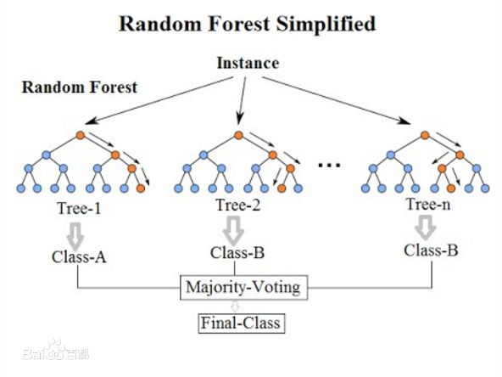
随机森林
在机器学习中，随机森林是一个包含多个决策树的分类器， 并且其输出的类别是由个别树输出的类别的众数而定。 Leo Breiman和Adele Cutler发展出推论出随机森林的算法。 而 “Random Forests” 是他们的商标。 这个术语是1995年由贝尔实验室的Tin Kam Ho所提出的随机决策森林（random decision forests）而来的。这个方法则是结合 Breimans 的 “Bootstrap aggregating” 想法和 Ho 的“random subspace method”以建造决策树的集合。
延迟符号

Slide 9
使用随机森林优点
01
02
03
因为本次分析的特征较多而且大部分都是类别型数据，需要进行特征工程，而随机森林能处理很高维度的数据，并且不用做特征选择；
每棵树随机选择样本并随机选择特征，使得具有很好的抗噪能力，性能稳定；
实现比较简单。
延迟符号

Slide 10
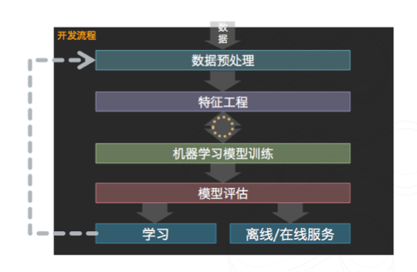
整体实验图示
延迟符号

Slide 11
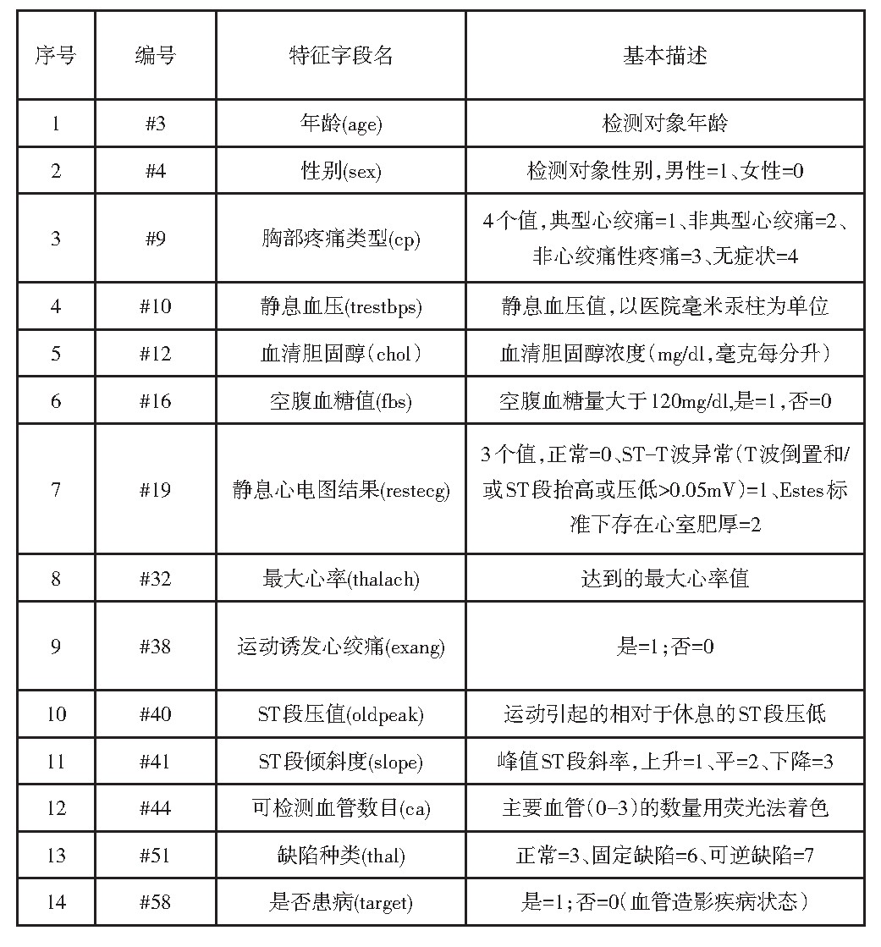
变量检视
研究采用来源心脏病数据集，共有303个样本和76个特征，基于该数据集选用心脏病致病原因的14个特征构成特征子集，如图所示。
延迟符号

Slide 12
数据预处理
在数据预处理的过程中我们需要根据每个字段的含义将字符型转为数值。
二值类数据
多值类数据
二值类的比较容易转换，如sex字段有两种表现形式female和male，我们可以将female表示成0，把male表示成1。
比如cp字段，表示胸部的疼痛感，我们可以通过疼痛的由轻到重映射成0~3的数值。
延迟符号

Slide 13
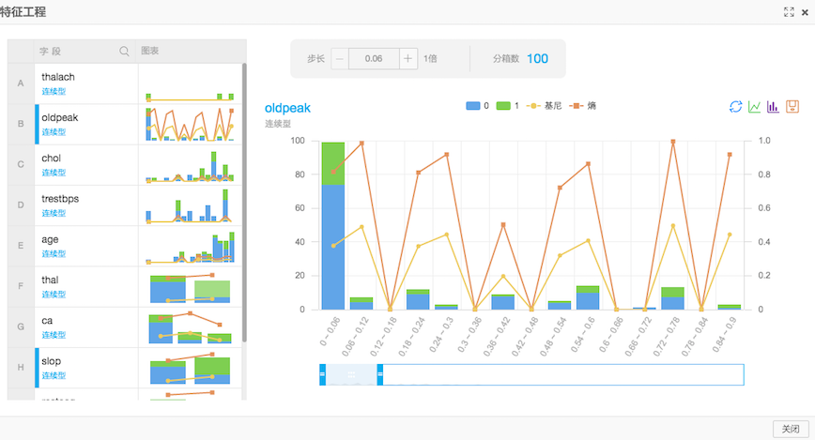
特征工程
特征工程主要是包括特征的衍生、尺度变化等。本例中有两个组件负责特征工程的部分。
归一化
因为本次实验选择的是通过逻辑回归二分类来进行模型训练，需要每个特征去除量纲的影响。归一化的作用是将每个特征的数值范围变为0到1之间。并且归一化有着两大优点：
归一化后加快了梯度下降求最优解的速度；
有可能提高精度。
过滤式特征选择
主要是通过这个组件判断每个特征对于结果的影响，通过信息熵和基尼系数来表示，可以通过查看SQL中的评估报告来显示最终的结果。
延迟符号

Slide 14
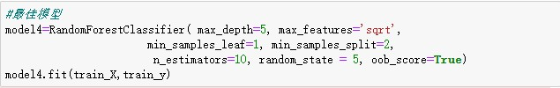
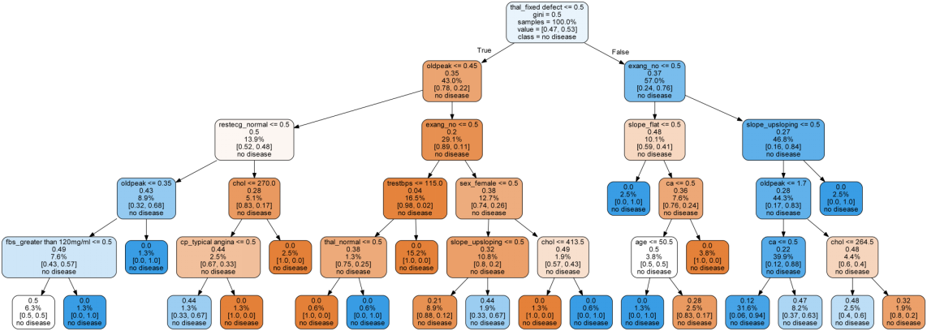
模型搭建
将数据集分割为训练集和测试集，设测试集占比20%，并且搭建随机森林模型。
最佳模型参数：经过GridSearchCV进行高效调参，得到的最佳模型。
可视化：随机森林中一颗决策树进行可视化
延迟符号

Slide 15
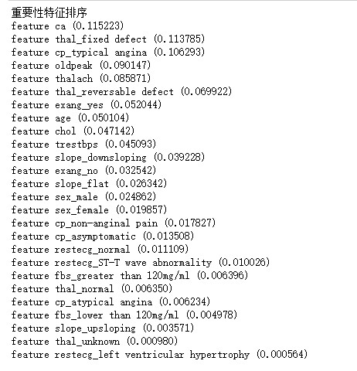
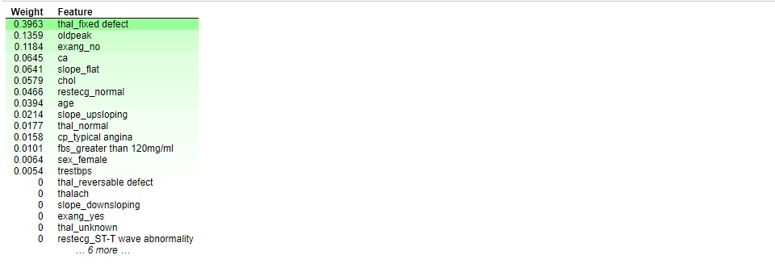
模型搭建
查看特征中的权重以及对特征重要性进行排序：
延迟符号

Slide 16
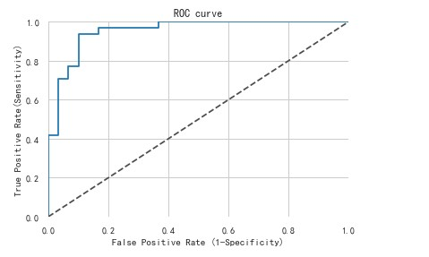
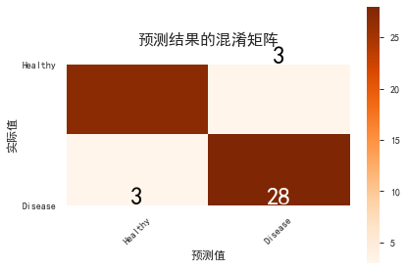
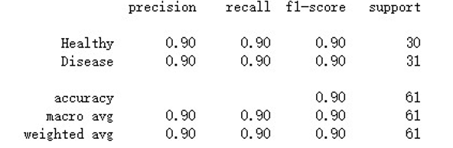
模型预测
对混淆矩阵进行评分
对模型进行ROC的曲线绘制
-混淆评分结果
可见各项指标都是不错的，模型的可靠性很高。
在ROC曲线上，最靠近坐标图左上方的点为敏感性和特异性均较高的临界值。
总结来说ROC的曲线越靠近左上角模型越好。
构建混淆矩阵
延迟符号

Slide 17
实验结果与讨论
实验结果
实验重要特征分析及讨论
延迟符号

Slide 18
实验结果
根据模型测试得到了以下评价数值：
该模型的在训练集中的表现如下：
精确率：0.931， 召回率：0.927， F1值：0.929， R2值：0.716
该模型的在测试集中的表现如下：
精确率：0.902， 召回率：0.902， F1值：0.902， R2值：0.606
各项指标都比较不错，可见没有出现模型过拟合的现象，达到实验结果较理想。
延迟符号

Slide 19
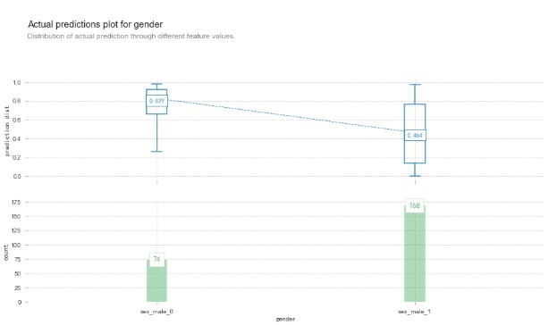
实验结果重要特征
1.性别
2.大血管数量
图：性别特征比较
在模型中可看出男性比女性患病概率低。
图：血管数特征比较
模型可看出大血管数越多，患病概率越低。
延迟符号

Slide 20
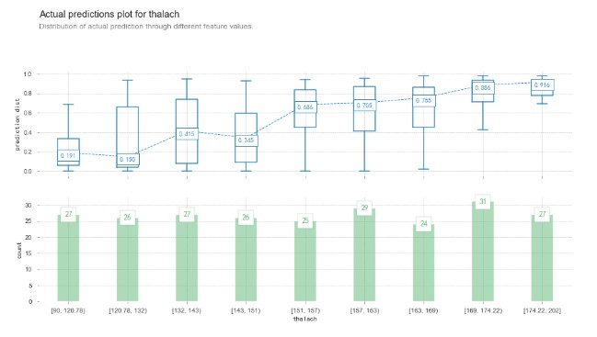
实验结果重要特征
3.最大心率
4.地中海贫血
图：最大心率特征比较
模型可看出心率越高患病概率也就越高。
图：地中海贫血特征比较
模型可看出有地中海贫血的患者并且具有固定缺陷的人患病概率会高。
延迟符号

Slide 21
实验结果重要特征
5.休息的运动引起的ST值变化
6.年龄
图：ST值特征比较
模型预测相对于休息的运动引起的ST值在1.8-6.2这个区间的患病概率是比较低的。
图：年龄特征比较
模型看出年龄越大患有心脏病概率有降低趋势，与我们固有印象年龄越大越有可能患有心脏病不同。
延迟符号

Slide 22
结论
结论
延迟符号

Slide 23
总结
提供诊断相关依据
随机森林构建的模型
搭建的模型中心率高低和大血管数量是重要因素这可以为人们预防心脏病和对自己身体出现了异常而及时就医提供了更大的帮助，而女性更需要注意自己的心脏健康，并且中年人是心脏病发的高危人群，这都可以为人们带来警醒，为减低心脏病发率提供了参考及帮助。
这里用户构建预警界面，测试患者是否患有心脏病，为临床医生及患者提供预警信息。通过完整的实验流程，随机森林算法预测准确率为0.902。
运用随机森林方法于心脏病预测领域分析
结合其他研究结果，本数据结果相对理想，可较准确的反应患者的患病情况，但预测数据结果仍有小部分的偏差，本模型仍存在改善空间。
下一步研究重点，将着重改进预警模型的预测准确率，提升模型使用效率，并广泛利用机器学习中算法，对多种疾病进行算法分析、模型构建、预警研究。
不足
改正与提升
延迟符号

Slide 24
感谢观看
粤台产业科技学院 18跨境电商
吕循新 201843307123 叶兴炼 201843302129

